Slide 1


Представление педагогами Интернет-ресурса

Slide 2
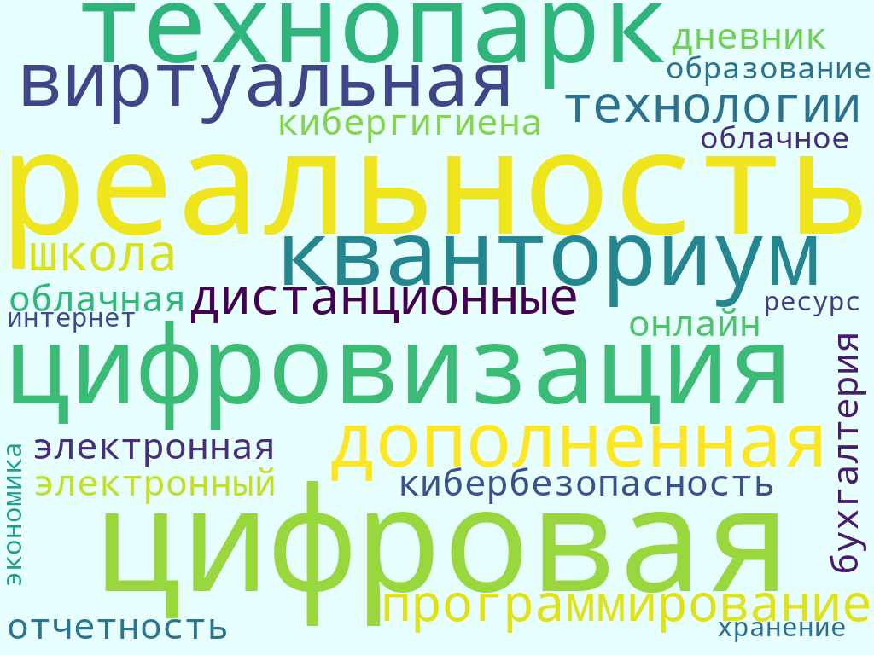

Slide 3
Сайт – совокупность логически связанных между собой web-страниц
Блог — сайт, основное содержимое которого — регулярно добавляемые записи, содержащие текст, изображения или мультимедиа
Личный сайт
страница
блог сайта ОО
Notes:
Первый (заочный) этап конкурса в номинации «Молодые учителя» включает в себя анализ
Интернет-ресурса в свободном доступе
Видофрагмента
Творческой работы «Мой путь в профессию»

Slide 4
Выбор материалов
Выбор технической платформы
Разработка структуры
Интерфейс
Заполнение сайта
Онлайн-платформа
  Setup
  Wix
  NetHouse
  Google сайты
  Ucos и др.
Группировка материалов
по тематическим блокам и уровням пользователей,
выбор материалов для главной страницы,
определение содержимого всех меню и т.д.
Цветовая схема или шаблон оформления,
вид шрифта, расположение меню(верхнее, левое, …), размеры рабочих областей и др.
  2. Готовые движки – системы управления контентом
  WordPress
  Joomla и др.
3. Написание программного кода

Slide 5
Критерии оценивания

Slide 6
Критерии оценивания
Информационная насыщенность
Безопасность и комфортность виртуальной образовательной среды
Эффективность обратной связи
Актуальность информации
Оригинальность и адекватность дизайна

Slide 7
1. Информационная насыщенность
Количество и методическая ценность материалов
Различное структурирование (тексты, таблицы, схемы и др.)
Разнообразие содержания
Тематическая организованность информации.
Научная корректность.
Методическая грамотность.

Slide 8
2. Безопасность и комфортность виртуальной образовательной среды
Понятное меню (рубрикация)
Удобство навигации
Разумная скорость загрузки
Удобный формат для коммуникации
Языковая культура
Наличие инструкций и пояснений для пользователей
Защищённость и адекватность виртуальной среды образовательным целям

Slide 9
3.Эффективность обратной связи
Разнообразие возможностей для обратной связи.
Доступность обратной связи.
Наличие контактных данных.
Возможности для обсуждений и дискуссий.
Удобство использования механизмов обратной связи.
Систематичность и адресная помощь.
Интенсивность обратной связи и количество вовлечённых пользователей.

Slide 10
4. Актуальность информации
Регулярность обновления информации.
Связь информации с текущими событиями.
Наличие информации о нормативно-правовой базе образования.
Разнообразие групп пользователей
Новизна и оригинальность информации
Возможности создания детско-взрослых виртуальных сообществ
Наличие возможностей использования информации для лиц с ограниченными возможностями здоровья и особыми потребностями

Slide 11
5. Оригинальность и адекватность дизайна
Выстроенная информационная архитектура
Грамотные цветовые решения
Оригинальность стиля
Корректность обработки графики.
Сбалансированность разных способов структурирования информации.
Учёт требований здоровьесбережения в дизайне.
Внешний вид размещённой информации.

Slide 12
Динаев Алихан Мавладиевич
Игнатов Игнат Андреевич
Казанцев Илья Сергеевич
Дмитриева Ирина Алексеевна
Андреева Елена Ивановна
Сергеева Светлана Анатольевна

Slide 13

У моих детей, конечно, будет компьютер.
Но первым делом у них будут книги!

Slide 14

Спасибо за внимание!

